Slide 1
מערכת שידורים לאומית

Slide 2
ירושלים בתקופת המנדט הבריטי
לימודי ארץ ישראל וארכאולוגיה
שם המורה: שלומית ברוכי

Slide 3
המאבק המדיני על ירושלים
מתום מלחמת העולם השנייה

Slide 4
מה נלמד היום
פירוט נושאי הלימוד
איך המשיך המאבק לאחר מלחמת העולם השנייה

Slide 5
מלחמת העולם השנייה -בארץ
ארץ ישראל היא חלק מהעורף הבריטי – הזדמנויות לפיתוח כלכלי ותעשייתי בארץ
חלק מבני היישוב העברי התגייסו לצבא הבריטי ורכשו ניסיון צבאי
עם התקרבות הצבא הגרמני לארץ ישראל הוקם, בשיתוף פעולה עם הבריטים , הפלמ"ח , שהפך לכוח מגן חשוב ביישוב העברי

Slide 6
מלחמת העולם השנייה -בירושלים
ירושלים הפכה למפקדה עורפית חיונית לצבא הבריטי
מתחם אוגוסטה ויקטוריה הפך לבית חולים צבאי
מתחם "שנלר" הוסב לבסיס צבאי
בית החולים האיטלקי (כעת משרד החינוך) שימש כמפקדת חיל האוויר המלכותי במזה"ת
במלון המלך דוד התאכסנו גולים מארצותיהם, מבני אצולה ואחרים

Slide 7
לאחר מלחמת העולם השנייה
התנועה הציונית קיוותה לפתיחת שערי הארץ בפני עלייה יהודית והקמת מדינה יהודית עצמאית.
מאות אלפי יהודים ניצולי שואה ביקשו לעלות לארץ ישראל
מנהיגי היישוב קיוו שהסיוע שהיישוב היהודי הושיט לבריטניה במלחמה, יביא לשינוי במדיניות הבריטית

Slide 8
המחתרות
לקראת סוף מלחמת העולם השנייה, החלו האצ"ל והלח"י בפעולות טרור כנגד מתקני הממשל ואנשיו .
האכזבה מהמדיניות הבריטית מובילה להקמת תנועת המרי העברית - שיתוף פעולה של הגנה, אצ"ל ולח"י

Slide 9
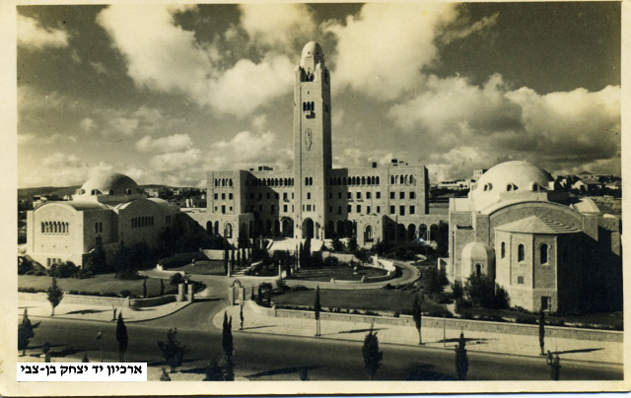
ועדת החקירה האנגלו-אמריקנית מרץ 1946
גבתה עדויות בוושינגטון ובלונדון וביקרה במחנות עקורים באירופה.
הוועדה השתכנה בבניין ימק"א בירושלים

Slide 10
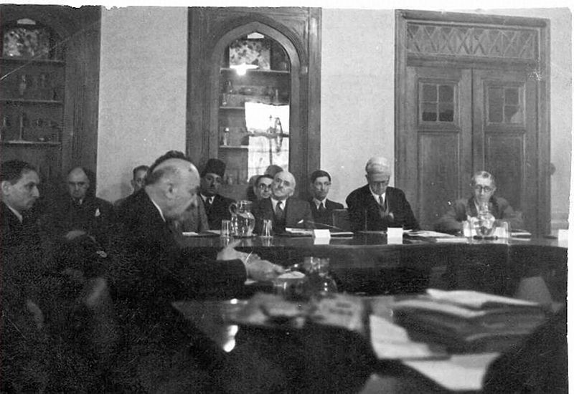
ועדת החקירה האנגלו-אמריקנית 6 במרץ 1946
בירושלים הופיעו בפניה עדים רבים – יהודים, ערבים וממלאי תפקידים בממשלת המנדט.
הוועדה המליצה על מתן אישורי עלייה ל-100,000 פליטים יהודים, אך לא תמכה ברעיון החלוקה
חיים ויצמן מעיד בפני הועדה האנגלו-אמריקנית

Slide 11
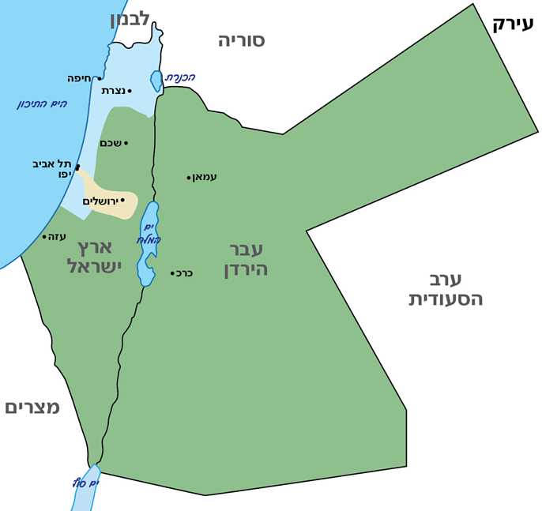
בנתיים בלונדון...
תנאי בריטניה למימוש ההמלצה בדבר 100,000 סרטיפיקטים - פירוק המחתרות העבריות מנשקן
התביעה הזאת נדחתה
ב 25 במאי 1946 העניקה בריטניה עצמאות לעבר הירדן - "הממלכה העבר ירדנית ההאשמית" והאמיר עבדאללה הוכרז כמלך.
הממלכה העבר ירדנית ההאשמית

Slide 12
תגובות שרשרת
17 ביוני -"ליל הגשרים" - בפעולה משולבת מפוצצים גשרים המחברים את ארץ ישראל עם שכנותיה.
29 ביוני – "השבת השחורה" משטרת המנדט והצבא עורכים גל מעצרים בקרב מנהיגי היישוב ופעילים. נערכו סריקות אחר נשק ותחמושת
22 ביולי פוצצו לוחמי אצ"ל אגף במלון המלך דוד – משכנם של משרדי ממשלה מרכזיים

Slide 13
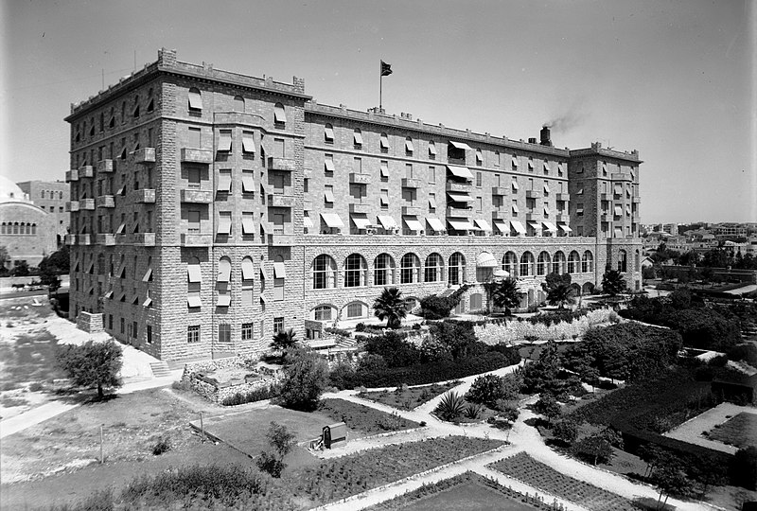
מלון המלך דוד

Slide 14
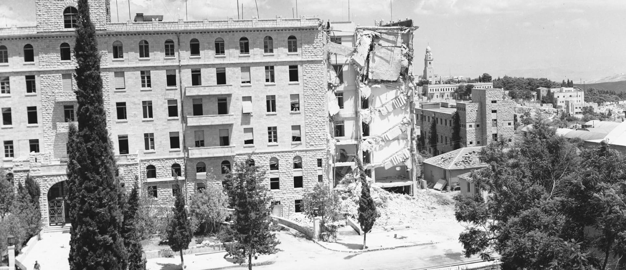
מלון המלך דוד

Slide 15
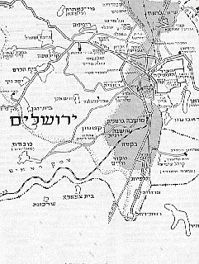
התגובה הבריטית
בעקבות פיצוץ מלון המלך דוד הקימו הבריטים את "בווינגרד" –
מתחם מבוצר שבו רוכזו מוסדות השלטון.
אזורי בטחון נוספים:
סביב מלון המלך דוד, וטרה סנטה
המושבה הגרמנית ותחנת הרכבת
מתחם שנלר

Slide 16
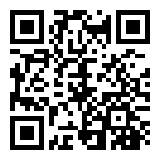
12 בפברואר 1947 – בווין , שר החוץ הבריטי, מודיע בפרלמנט על ההחלטה למסור לעצרת האו"ם את הטיפול בשאלת ארץ ישראל
15 במאי 1947 – "אונסקו"פ – ועדה מיוחדת של האו"ם לענייני ארץ ישראל" 11 נציגים ממדינות שונות :
יש לסיים את שלטון המנדט בהקדם ולהעניק לארץ ישראל עצמאות
סיפור ההצבעה:
כ"ט בנובמבר 1947

Slide 17
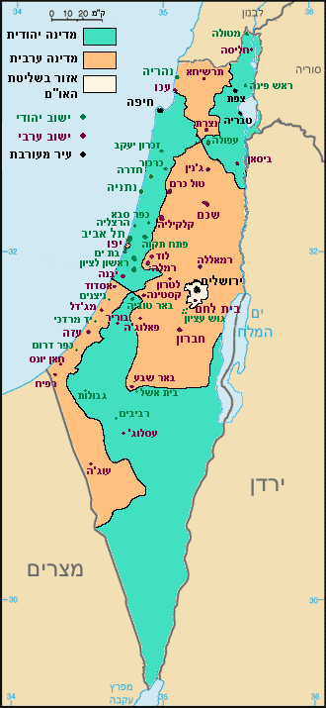
ב29 בנובמבר 1947 התקבלה באו"ם החלטה 181 – תוכנית החלוקה שאושרה ברוב של 33 בעד, 13 נגד ו-10 נמענים

Slide 18
נקודה למחשבה
מדוע הפנו הבריטים את בעיית ארץ ישראל לאו"ם?

Slide 19
שימוש ביצירות מוגנות בזכויות יוצרים ואיתור בעלי זכויות
השימוש ביצירות במהלך שידור זה נעשה לפי סעיף 27א לחוק זכות יוצרים, תשס"ח-2007. אם הינך בעל הזכויות באחת היצירות, באפשרותך לבקש מאיתנו לחדול מהשימוש ביצירה, זאת באמצעות פנייה לדוא"ל rights@education.gov.il

